Slide 1

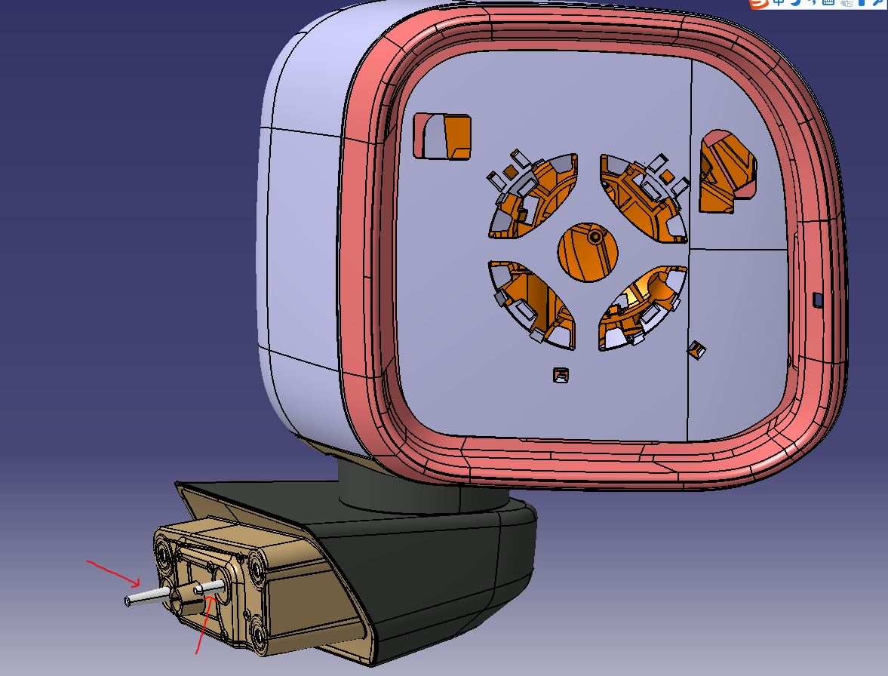
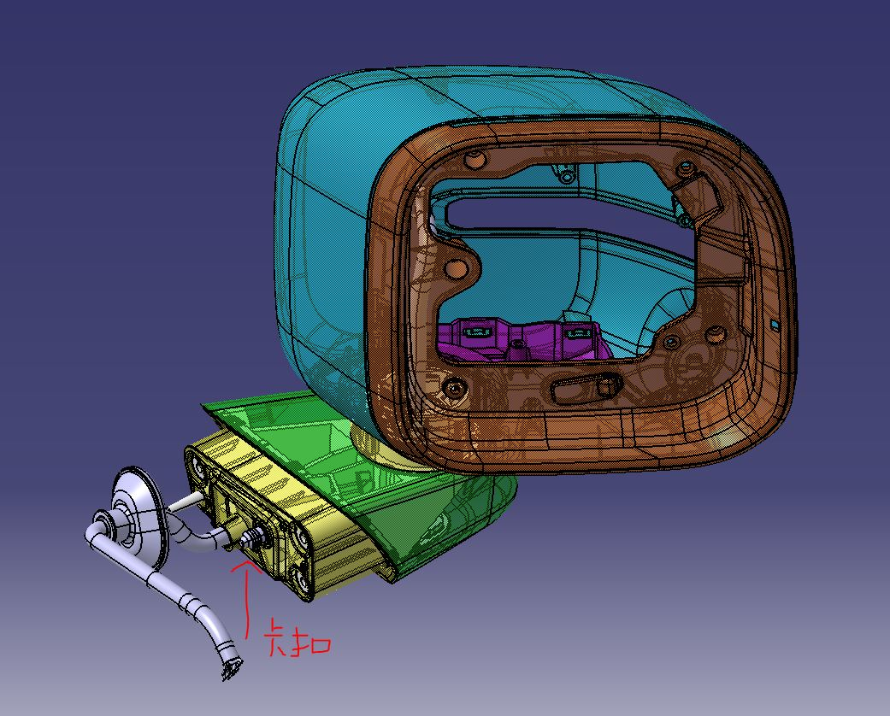
B41V后视镜技术要求
一、检测镜座安装定位柱位置尺寸 （如图左红色箭头处），注意：其中一处定位柱上安装预装卡扣（如图右红色箭头处），具体尺寸以最终图纸为准。

Slide 2
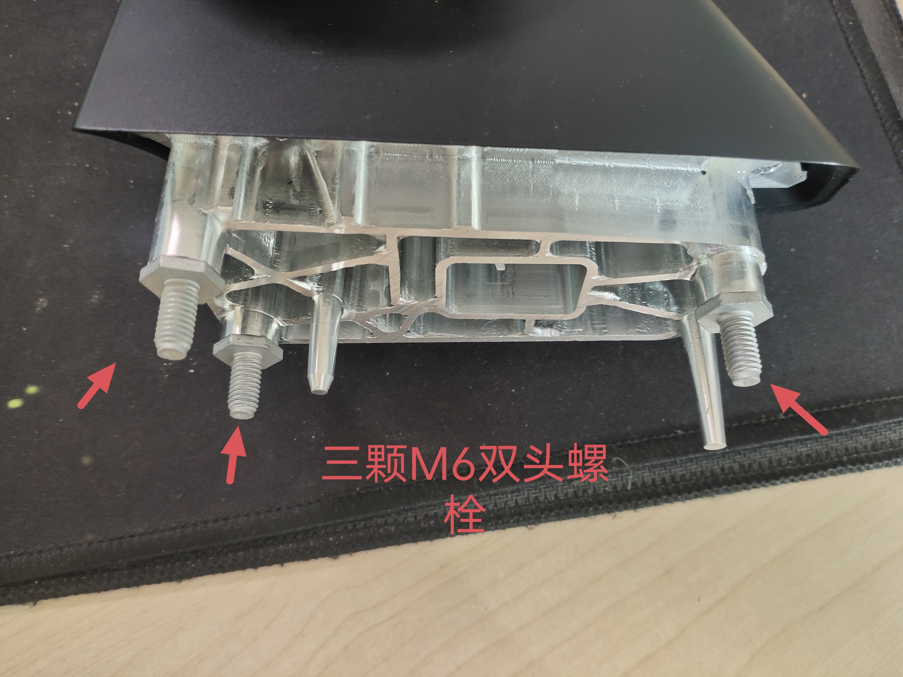
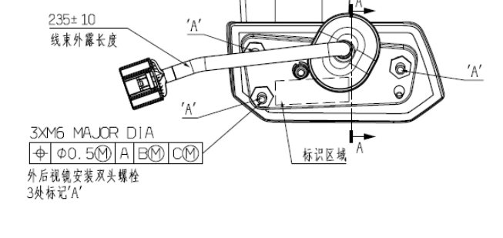
B41V后视镜技术要求
二、检测车门与后视镜总成三颗双头螺栓安装位置尺寸（如下图所示），具体位置尺寸以最终图纸为准。

Slide 3
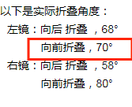
B41V后视镜技术要求
三、检测后视镜总成镜头的初始角度和折叠角度 (车头方向为向前方向),初始角度和最终折叠角度的公差以最终图纸为准（以公差±2°为例）。
折叠角度： 左后视镜总成：向后68±2°向前70±2°。
右后视镜总成：向后58±2°向前80±2°。
初始角度：初始角度以数据为准。

Slide 4
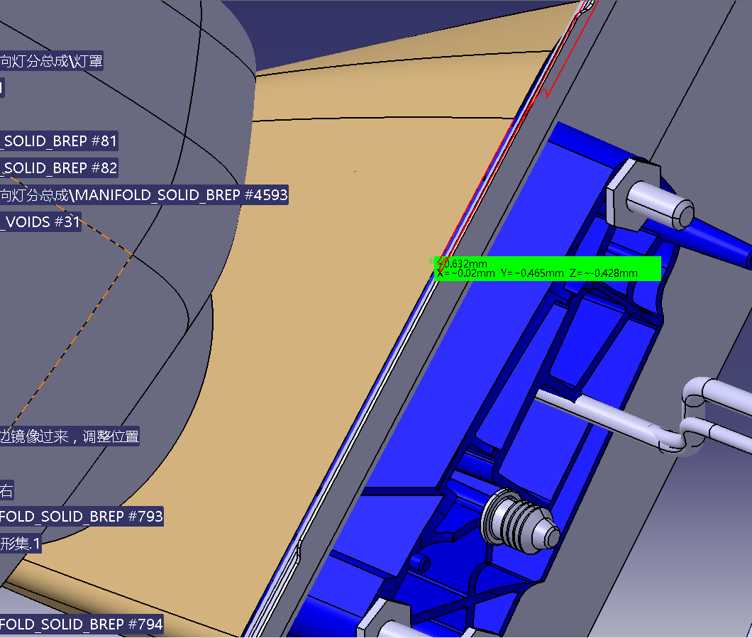
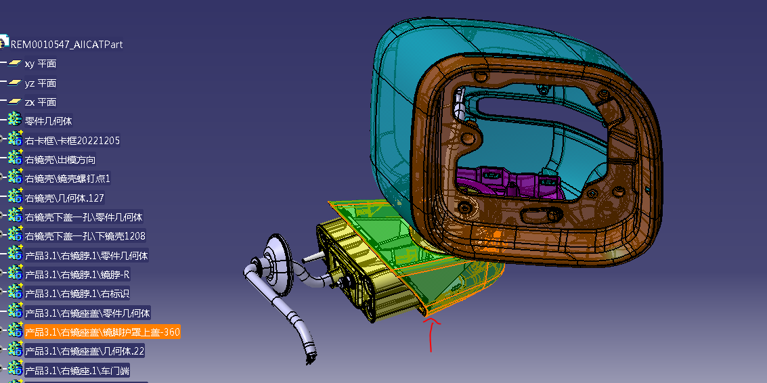
B41V后视镜技术要求
四、检测后视镜总成 镜座盖（镜脚护罩上盖）与车门安装间隙（理论间隙为0.6）（图中红色箭头处为镜座盖） 最终间隙要求以最终图纸为准。

Slide 5
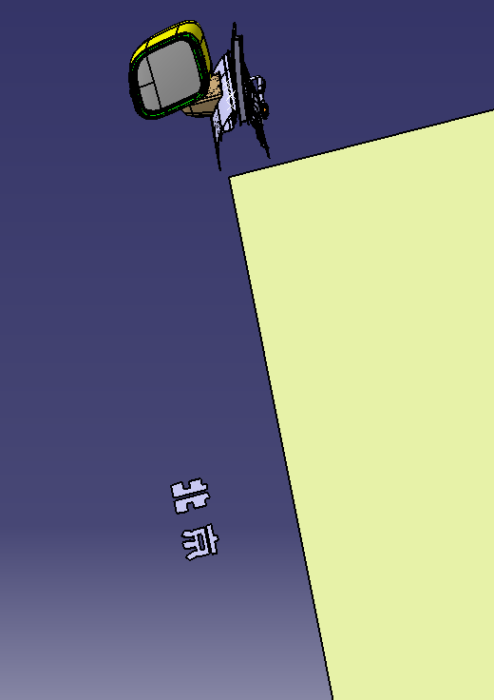
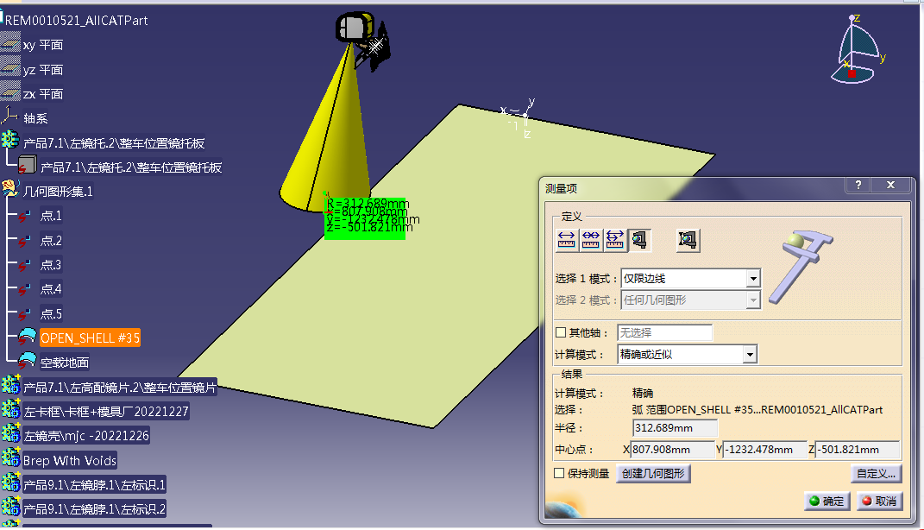
B41V后视镜技术要求
五、检测 LOGO投影的 “北京 ”图案 两个字的 尺寸 X向500mm ，Y向100mm，图案与车身X方向平行，公差±3°。

Slide 6
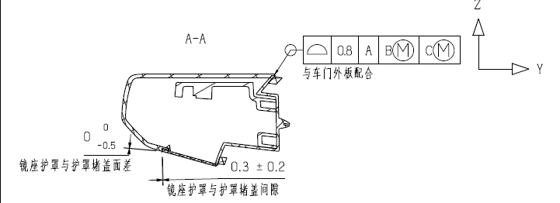
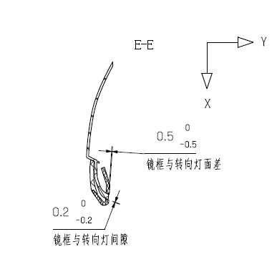
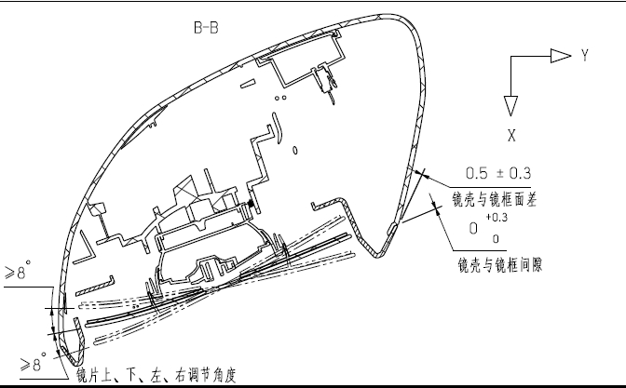
B41V后视镜技术要求
五、面差检测
1. 镜框与转向灯面差0.5（0，-0.5）。
2.镜座护罩与护罩堵盖面差0（0，-0.5）。
3. 镜壳与镜框面差0.5±0.3.

Slide 7
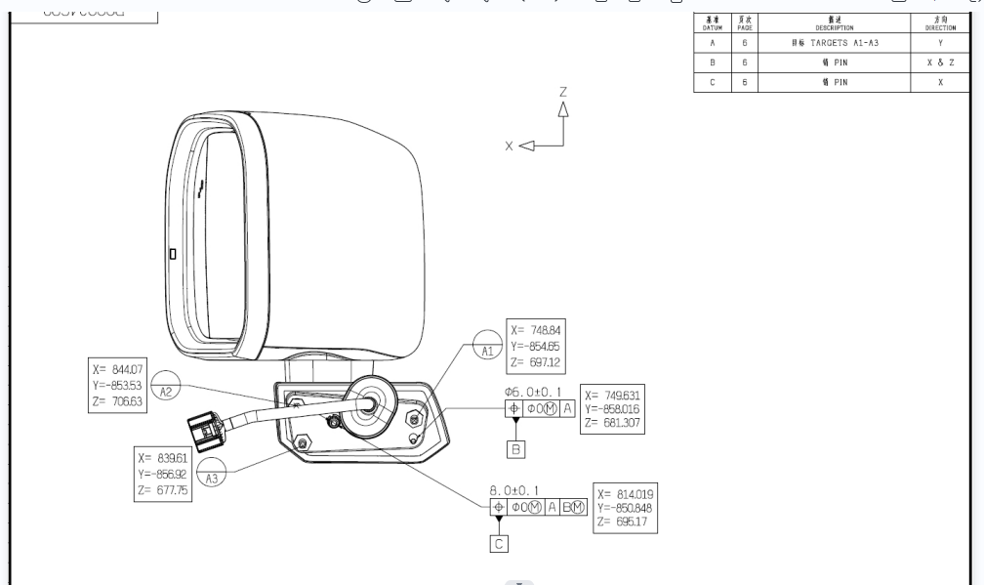
B41V后视镜技术要求
此页为客户图纸中建立的基准，请参考此基准设计检具。

